Slide 1

Introdução

Slide 2

CSS - HTML

Slide 3
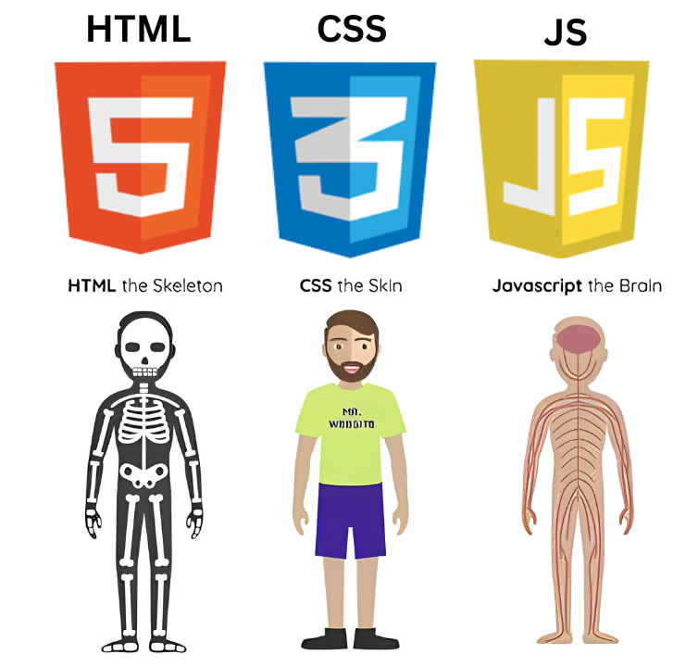

Slide 4
CSS
CSS, ou Cascading Style Sheets, é uma linguagem de estilo usada para descrever a apresentação de um documento escrito em uma linguagem de marcação como HTML. Seu objetivo principal é separar o conteúdo da estrutura e da apresentação visual de uma página da web.

Slide 5
Utilizações do CSS
<style>
Todo o Html
*{
}
Tag
body{
}
ID
#id{
}
Classe
.class{
}
</style>
CSS Direto na Tag
<div style="width: 200px; height: 200px; background-color: red;">
CSS no Head
Tudo
Nome da Tag
ID
Classe

Slide 6
CSS usando a herança para as tags filhas.
#id_header {
background-color: red;
}
#id_header h1 {
font-size: 16px;
text-transform: uppercase;
color: #fff;
}
Utilização CSS
Com ID e tags que estão dentro da Tag principal.

Slide 7
BOX
https://developer.mozilla.org/pt-BR/docs/Web/CSS/CSS_box_model/Introduction_to_the_CSS_box_model

Slide 8
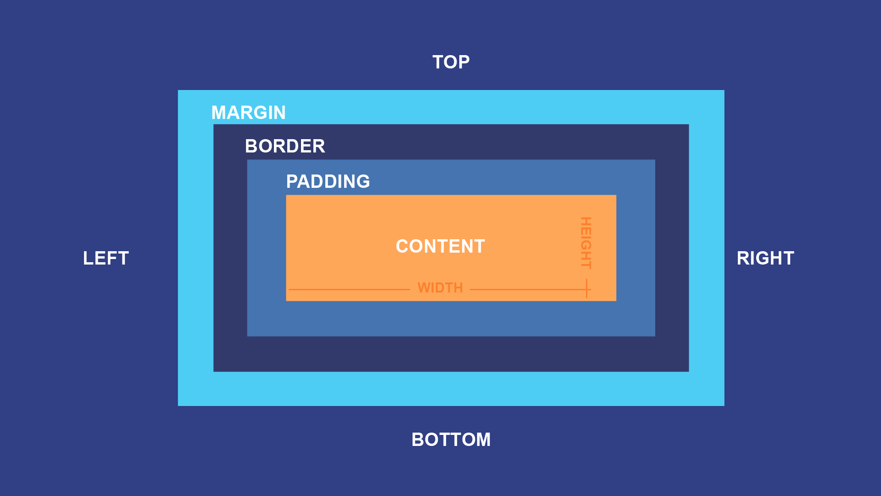

Slide 9
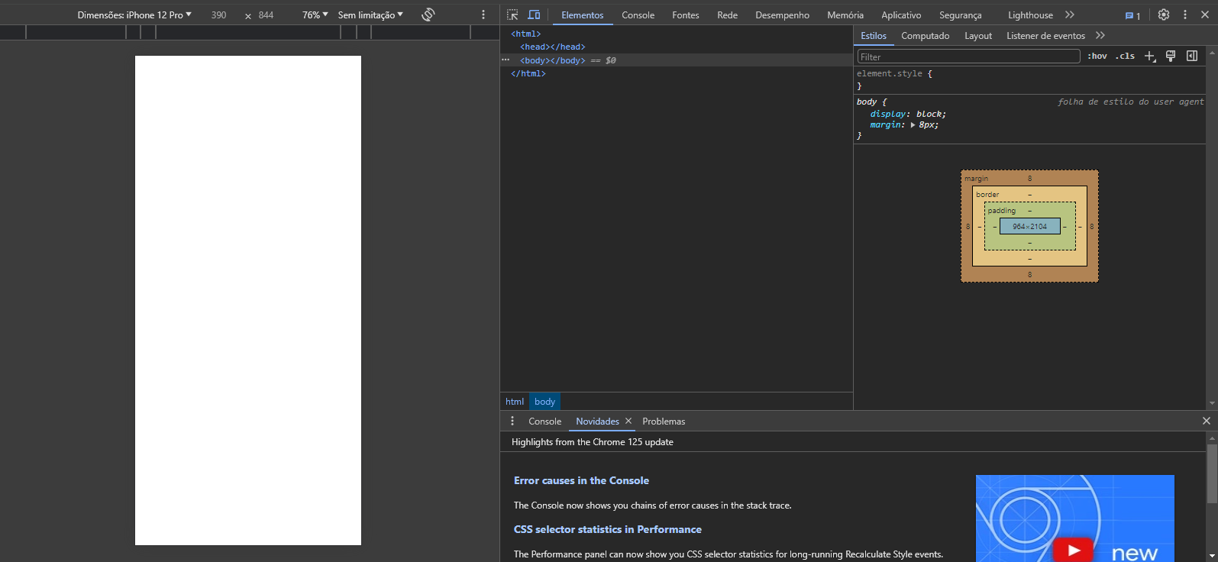
Clique com direito
Inspecionar Elemento

Slide 10
BOX
O modelo de caixa (box model) é um conceito fundamental no design e layout de páginas web usando HTML e CSS. Ele descreve como os elementos HTML são representados no navegador e como seu tamanho e espaçamento são calculados.

Slide 11
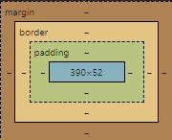
Content (Conteúdo): Esta é a área onde o conteúdo do elemento, como texto ou imagens, é exibido. A largura e a altura da caixa de conteúdo podem ser ajustadas usando as propriedades width e height.
Padding (Preenchimento): O padding é o espaço entre o conteúdo do elemento e a borda (border). Ele cria uma área interna ao redor do conteúdo. O padding pode ser ajustado usando as propriedades padding-top, padding-right, padding-bottom e padding-left, ou usando a propriedade abreviada padding.
Border (Borda): A borda envolve o padding e o conteúdo. Ela pode ter largura, estilo e cor. As propriedades usadas para ajustar a borda incluem border-width, border-style e border-color. Também existe a propriedade abreviada border para definir todos esses valores de uma vez.
Margin (Margem): A margem é o espaço externo ao redor da borda do elemento, criando uma área de separação entre este elemento e outros elementos. As propriedades para ajustar a margem são margin-top, margin-right, margin-bottom e margin-left, ou a propriedade abreviada margin.

Slide 12
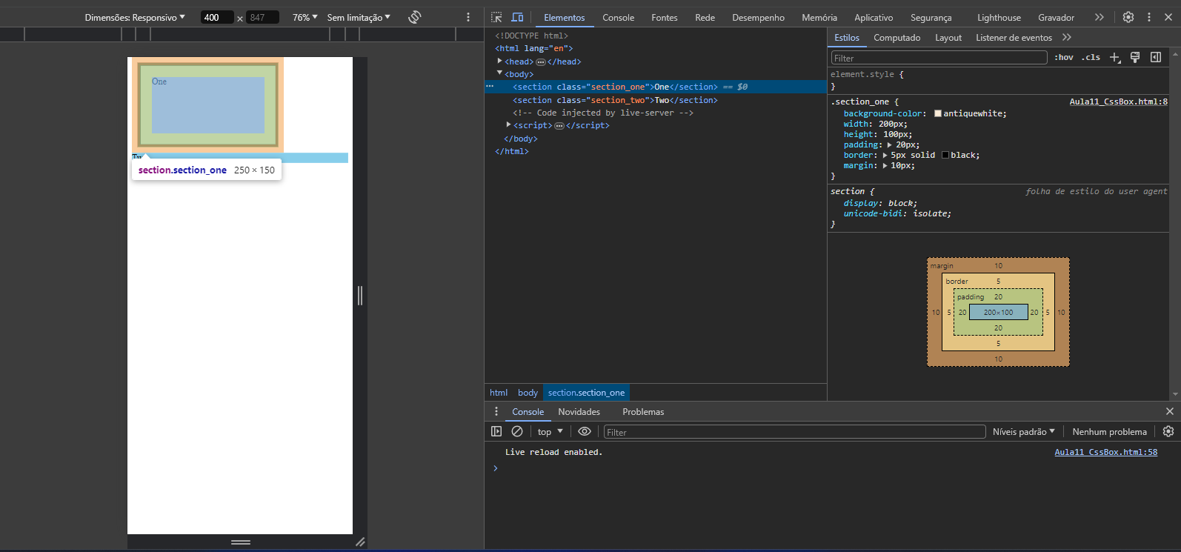
.section_one{ background-color: antiquewhite;
width: 200px; /* Largura do conteúdo */
height: 100px; /* Altura do conteúdo */
padding: 20px; /* Preenchimento ao redor do conteúdo */
border: 5px solid black; /* Borda ao redor do preenchimento */
margin: 10px; /* Margem ao redor da borda */
}

Slide 13
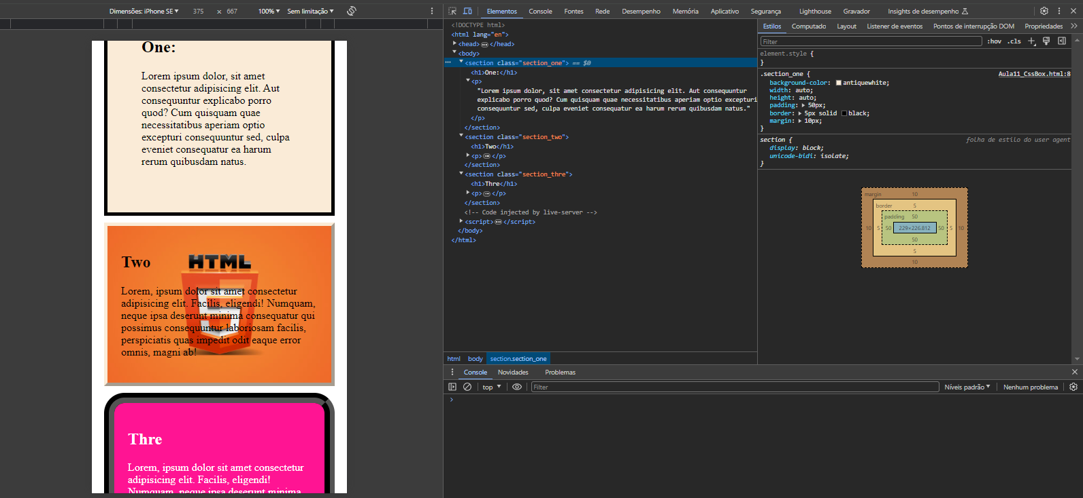
BOX

Slide 14
Exercício 7
Crie um arquivo Html exercício 7
Crie duas seções
Utilize o CSS
Seção 1
background-color:
width:
height:
padding:
border:
margin:
Seção 2
background-color:
width:
height:
padding:
border:
margin:
Inspecionar o elemento.

Slide 15
Listas e Menus

Slide 16
Tipos de Lista
<!--Lista Mais usada em menus de navegação-->
<h2>Lista</h2>
<ul>
<li>Primeiro item</li>
<h2>Lista Ordenada com Números </h2>
<ol type="1>
<li>Primeiro item</li>
<!--Lista ordenadas-->
<h2>Lista Ordenada com Números Romanos</h2>
<ol type="I>
<li>Primeiro item</li>
<!--Lista Descrição-->
<h2>A Description List</h2>
<dl>
<dt>Café</dt>
<dd>- Café quente preto</dd>
<h2>Lista Ordenada com Números Romanos</h2>
<ol type="A">
<li>Primeiro item</li>

Slide 17
Exercício 8
Crie um arquivo Html exercício 8
Crie uma lista em algarismos Romanos
Lista do café da manhã do programador
Formate a lista com CSS

Slide 18
Menu de Navegação
<body>
<header>
<nav>
<div class="container">
<h1>HTML 5</h1>
<ul>
<li><a href="#home">Home</a></li>
<li><a href="#about">Sobre</a></li>
<li><a href="#services">Serviços</a></li>
<li><a href="#contact">Contato</a></li>
</ul>
</div>
</nav>
</header>
</body>

Slide 19
Tabelas

Slide 20
Tabela
Tag Descrição
<table> Define uma tabela
<th> Define uma célula de cabeçalho em uma tabela
<tr> Define uma linha em uma tabela
<td> Define uma célula em uma tabela
<caption> Define uma legenda para a tabela
<colgroup> Especifica um grupo de uma ou mais colunas em uma tabela para formatação
<col> Especifica as propriedades da coluna para cada coluna dentro de um elemento <colgroup>
<thead> Agrupa o conteúdo do cabeçalho em uma tabela
<tbody> Agrupa o conteúdo do corpo em uma tabela
<tfoot> Agrupa o conteúdo do rodapé em uma tabela

Slide 21
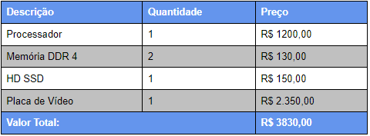
Exercício 9
Crie um arquivo Html exercício 9
Faça uma tabela
Componentes do computador
Preço
Quantidade
Total

